Slide 1
火炬统计
高新技术企业统计培训
鞍山市科技局
鞍山市创研中心

Slide 2
主要内容
高新技术企业报表
网报培训

Slide 3
一、高新技术企业报表
(一)报表
企业概况
报
表
内
容
经济概况
人员概况
科技项目
科技活动概况

Slide 4
企业概况表
指标变化
企业名称：只保留一个名称，且一般不得随意修改。
上市及新三板、四板挂牌情况（QB15）:增加“14.上交所科创板”。
股票代码（QB15_1）：相应增加“14. 688□□□.SH”。
企业选择“00.未上市也未挂牌”时，其他上市关联指标变灰，不可选择。
填报时间（QA12）改为由系统自动生成。
指标规范
股票代码规范：
“深交所主板（含B股）” 00□□□□/200□□□.SZ
“上交所主板（含B股）” 60□□□□/900□□□.SH
“深交所创业板”300□□□.SZ
“深交所中小板”002□□□.SZ
企业登记注册类型（QB06）对部分指标进行了规范：港澳台商的股本占公司注册资本的比例达25%以上的股份有限公司,填报代码为240；小于25%的，填报代码为160；外商比例超过25%的股份有限公司,填报代码为340。小于25%的，填报代码为160。

Slide 5
经济概况表及人员概况表
指标变化
新增指标：信用减值损失(QC235)、研发费用(QC236)、流动资产合计(QC237)。
新增“开发支出(QC238)”作为指标“非流动资产合计”的“其中”项。
删除指标：“研发、试验检验费(QC220_1)”、“技术(研发)开发费(QC223_2)”、“其中：支付科研人员的工资及福利费(QC223_3)”。
“企业海外上市融资股本”改为“企业境外上市融资股本(QC50)”，含在港澳台地区上市企业。
删除“接受高等教育前为非就业地户藉人员（QD30）。
指标规范
实际上缴税费总额（QC13）指标解释细化：指企业在报告期年度内因生产经营等活动而实际上缴的各项税金、特种基金和附加费，包含印花税、土地使用税、房地产税及教育附加费等，不包含代扣代缴个人所得税和关税。按当年实际发生额填报。

Slide 6
科技项目概况表及科技活动概况表
指标变化
科技项目起始日期、科技项目完成日期，注意时间调整。
增加“累计形成国际标准（QJ98）”项，把“当年形成国际标准（QJ98_1）”作为其中项 。
增加“累计形成国家或行业标准（QI27）”项，把“当年形成国家或行业标准（QI27_1）”作为其中项 。
第五部分“（三）企业在境外设立分支机构情况”调整至第七部分“其他相关情况”。
指标规范
来自政府部门的科技活动经费（ QJ252 ）指标定义明确：指报告期内企业从政府有关部门获得的科技活动经费合计，包括科技专项费、科研基建费、政府专项基金和补贴等。该指标应与有关会计科目计入的从政府有关部门获得的研究开发经费对应。不一定是该年度使用的。注意与科技项目表中的“政府资金”相区分。

Slide 7
指标代码变化
代码 | 项目当年成果形式（QH21）
01 | 论文、专著或研究报告
02 | 新产品、新工艺等推广与示范活动
03 | 对已有产品、工艺等进行一般性改进
04 | 对已有产品、工艺等实现突破性变革
05 | 软件著作权
06 | 应用软件
07 | 中间件或新算法
08 | 基础软件
09 | 发明专利
10 | 实用新型专利或外观设计专利
11 | 带有技术、工艺参数的图纸、技术标准、操作规范、技术论证、咨询评价
12 | 自主研制的新产品原型或样机、样件、样品、配方、新装置
13 | 自主开发的新技术或新工艺、新工法、新服务
14 | 其他

Slide 8
(二)填报要求和审核重点
以“千元” 为计量单位的指标，均不保留小数，所有指标均不保留小数，报表不得留空无数据应填0。
纸件上报要求（受疫情影响纸质材料报送暂停，具体报送时间另行通知）
网上填报打印（一式三份，报送2份，企业存档1份）
所有纸件要求：带水印、盖公章
指标间的逻辑关系正确。
无错误；警告说明原因清楚明确。（说明必须逐条对应警告内容，必须具体解释警告产生原因不能以“确认填报无误” 之类的话，敷衍应付。 ）
指标增速超30%要有说明。（提交时要写说明。写在点击提交之后弹出的对话框中. ）
单位撤销或更名需提供有关证明材料，上报省里，统一办理。
3月15日前完成网上填报。

Slide 9
企业概况表
基础信息原则上不得随意变动，确有变更，企业需提供证明材料，由各级管理员协助变更，并填写办更原因。
企业统一社会信用代码或组织机构代码
企业注册地址
企业注册时间
注册资金
行业代码
企业所属技术领域
企业核心技术所属《国家重点支持的高新技术领域》
会计准则。
集团信息准确。母公司or子公司需要正确填报
股票信息准确。是否为上市企业主体？市值(总股本×当前股票市价)

Slide 10
经济概况表
工业总产值指标由工业企业填报。
部分行业代码为非工业的企业，若企业本身存在混业经营且涉足工业领域，产生工业总产值的企业也需填报。
所得税费用：应交纳给税务部门的所得税金额。
“本年应付职工薪酬”要与人员匹配。
规模以上工业企业及重点耗能企业综合能源消费量指标，仅由规上工业企业、以及年综合能源消费量1万吨标准煤及以上的重点耗能单位填报。
可根据规上工业企业及重点能耗企业填报的国家统计局能源报表抄报。

Slide 11
人员概况表
留学人员、外籍人员数据是否准确
人员比例是否合理
从业人员年平均人数(QD05)＝报告年内12个月平均人数之和/12
科技项目概况表
(三)部分详细讲
科技活动概况表

Slide 12
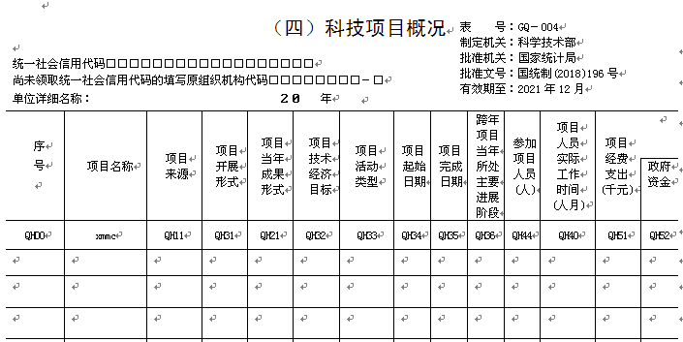
(三)科技指标填报
1.科技项目表填报

Slide 13
注意事项
1)确定填报项目
①科技项目：有制订的科研开发计划或签订了科研项目协议书，有独立的工作计划、工作时间、工作经费和工作人员。
②当年发生的全部科技项目
今年立项并开展的
以前年份已开展但今年仍在继续进行的
今年完成或今年内失败终止的
③不包括以下类型项目：
列入当年计划但并未真正实施的项目
单纯购置设备或纯基建的项目。例如：建设实验大楼、单纯购置科研设备。

Slide 14
2)注意不要漏填最左边“序号” 指标，根据企业填报科技项目数量依次填写数字编号。
3)一旦填写了项目名称，那么本表所有的指标都不能为空，除“项目名称”用中文填写外，其余的指标一般都要填写有效的代码或数字。
项目开展形式(QH31)填报30(委托其他企业或单位)，则跨年项目所处主要阶段(QH36)、参加项目人员(QH44)和项目人员实际工作时间(QH40)项免填。
4)项目来源（QH11）凡是选填了“12.政府部门科技项目”，一般会有来自政府部门的资金资助(QH52)。
5)项目技术经济目标（Qh32）代码为“1.科学原理的探索、发现”和“2.技术原理的研究”是属于科学理论和科学规律的学术研究范畴，一般发生在高校或专业研究机构，企业极少发生。如果企业的项目技术经济目标有选择“1”或“2”的，就要核实清楚。

Slide 15
6) 对于跨度大、周期长、成果形式复杂的科技项目，应按项目所处进展阶段进行分解，填报项目当年所处阶段的情况。
7)参加项目人员（Qh44）
①与企业有关研究开发会计科目或辅助账中人员人工费子科目里参加该项目人员对应。
②若项目年内停止或失败，参加该项目人员也要按实际情况填报，不能空白。
③若研究开发人员同时参加两个及以上科技活动项目，可重复填报。
8)项目人员实际工作时间（QH40）
①单位：人月(1个人工作1个月是1人月)
②时间与人员对应上：
每个人的工作时间不能超过12个月。
重复人员在各项目的工作时间总和不能超过12个月。

Slide 16
9)项目经费内部支出（Qh51）
①包括人员人工费用、直接投入费用、折旧费用与长期待摊费用、无形资产摊销费用、设计费用、装备调试费用与试验费用、委托外部研究开发费用及其他费用。该指标应与企业有关研究开发会计科目或辅助账中项目有关费用对应。
②不能简单照搬立项经费，因为项目立项经费通常不包含项目人员工资。
③对于一些跨年度的科技项目，项目经费内部支出不能把整个项目各个年份累计的总经费照抄进去，只要求填报的本年支出的那部分经费。
10)注意项目人员与经费的匹配性，出现人员很少，经费很大的项目要注意审核。

Slide 17
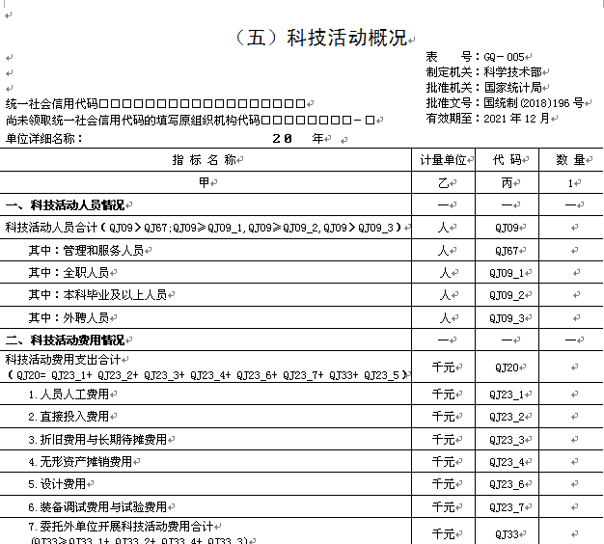
2.科技活动概况表填报

Slide 18
统计内容
科技活动人员情况
科技活动费用情况
科技活动资产情况
企业办（境内）科技机构情况
科技活动产出及相关情况
技术合同交易情况
其他相关情况

Slide 19
注意事项
1)拥有有效专利数(qj83)应 = 上年有效专利数 + 当年专利授权数(qj74)。
拥有有效发明专利(qj73)
拥有软件著作权(QJ85)
期末拥有注册商标(QJ79)
……
2)所有专利都是当年授权的专利并且当年被实施，需要核实。
3)期末机构数过大，需要核实。
4)新产品情况如实填写。

Slide 20
3.科技项目表和科技活动表的关系
1)科技项目表的数据是填报科技活动表的基础
2)科技项目表的全部项目人员和经费之和与科技活动表的人员和经费应该差距不可能太大。

Slide 21
二、网报培训
火炬年报网址：https://tyrz.chinatorch.org.cn

Slide 22
企业登录和账号密码
企业管理员
账号：社会信用代码
密码：原密码(火炬中心办理业务)
忘记密码：通过平台找回密码
记得密码
登录系统
设填报员
帐号：手机号
密码：a+手机号
填报数据

Slide 23
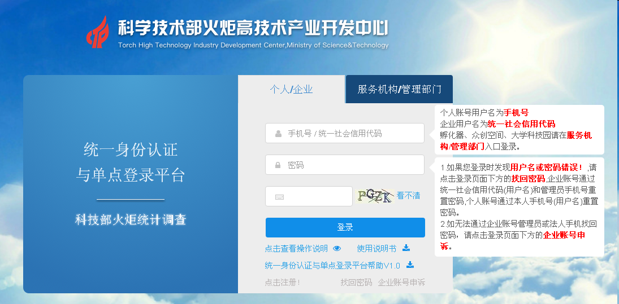

Slide 24
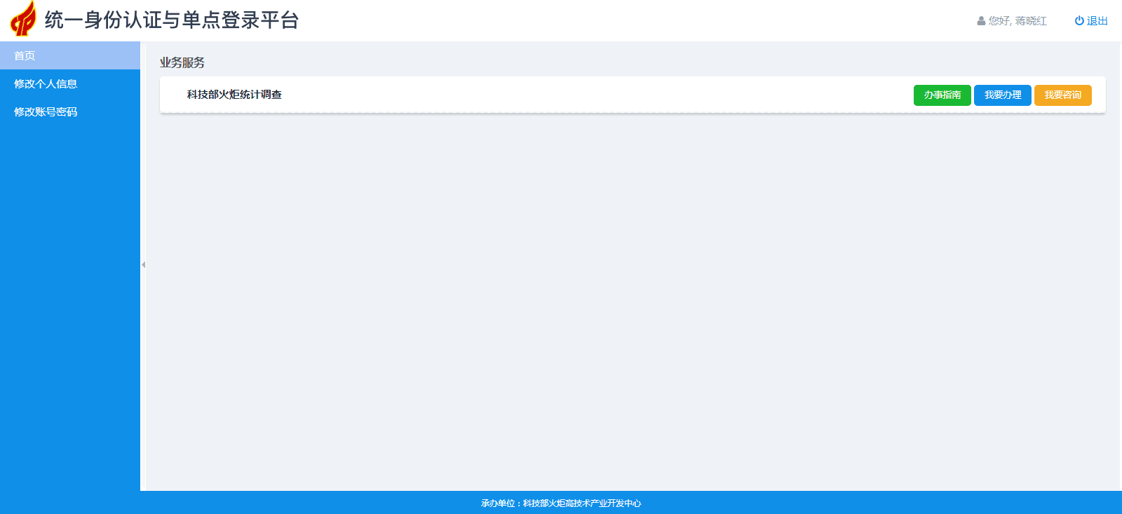
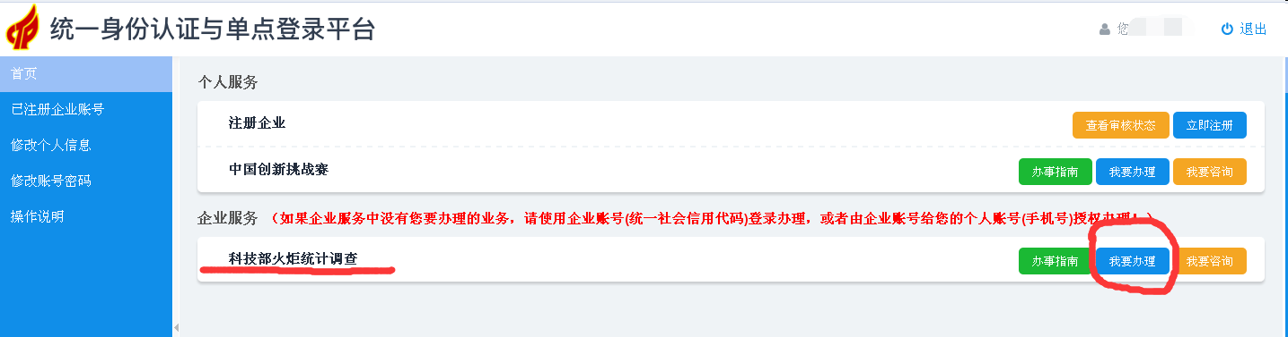

Slide 25
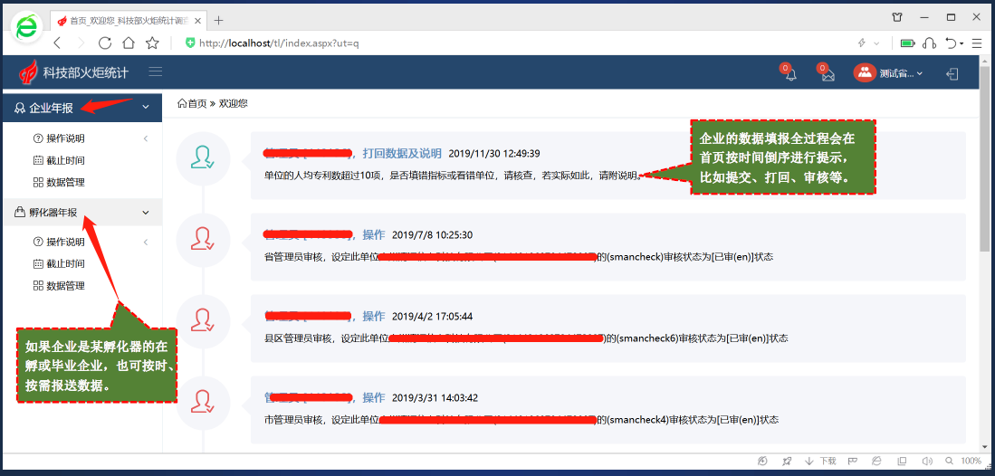

Slide 26
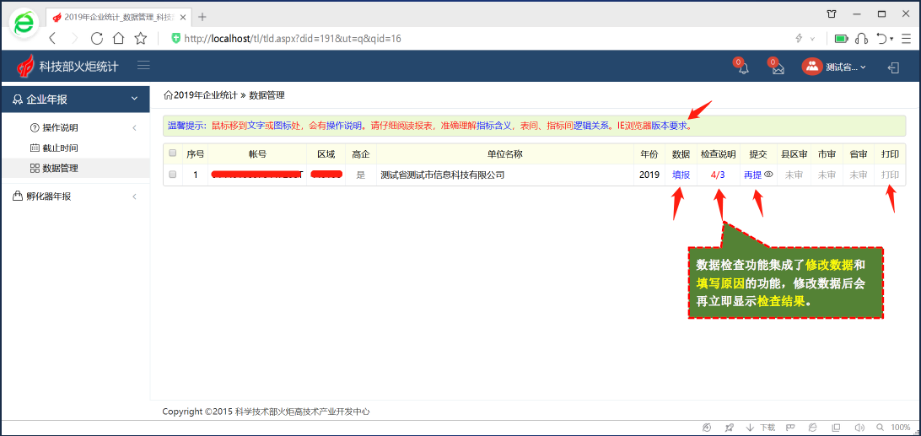

Slide 27
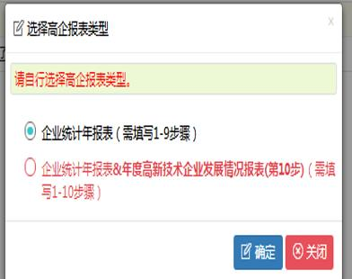
请选这一项
注意：填报到此处请企业选择：
企业统计年报（需填1-9步骤）

Slide 28
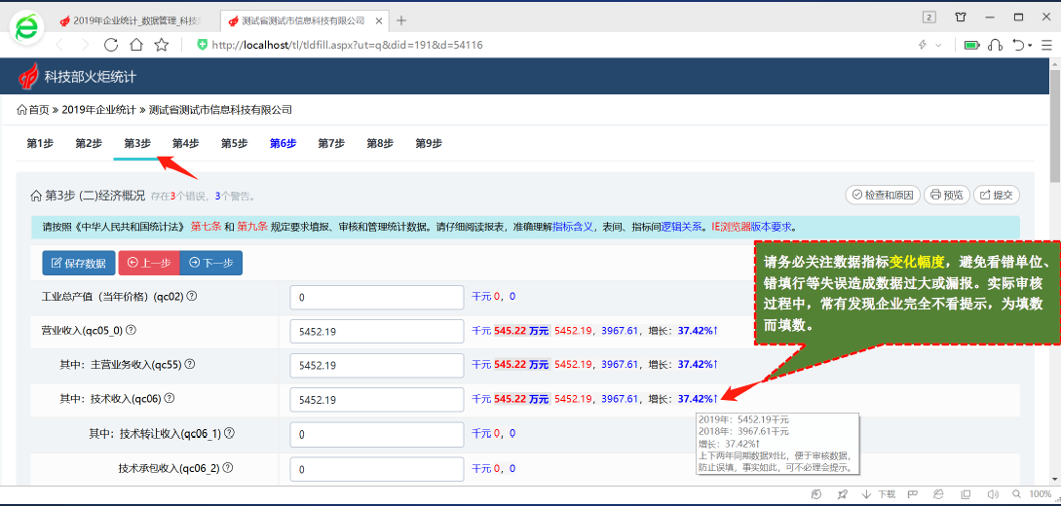

Slide 30
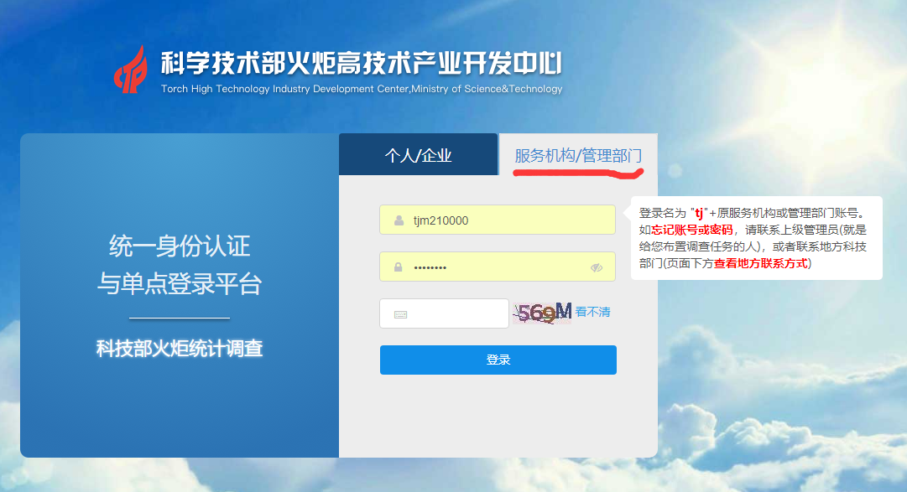
管理员、机构人员

Slide 31
